Slide 1



X
Analisis Kinerja Bisnis Kimia Farma Tahun 2020 - 2023
Kimia Farma - Big Data Analytics
Presented by
Candraditya Dwaya Putra

Slide 2






Candraditya Dwaya Putra
GIS Coordinator
“Have more than 11 years professional career in GIS and Management geodatabase. Good knowledge WebGIS Development, with strong experience Geospatial data in Forestry, environmental and regional planning. Skilled at data collection and analysis that elicits accurate and valuable information utilizing technical principles and theories. Technical proficiencies include SQL, Python, Machine Learning, MS Office, ESRI GIS, QGIS, HTML, CSS/Bootstrap, Javascript, geomorphology and Geospatial Software. ”
Kota Bekasi
candradityaputra1@gmail.com
https://www.linkedin.com/in/candraditya-dwaya-putra-77719a66
CandraDi0627

Slide 3

About Company
Kimia Farma adalah perusahaan industri farmasi pertama di Indonesia yang didirikan oleh Pemerintah Hindia Belanda tahun 1817. Nama perusahaan ini pada awalnya adalah NV Chemicalien Handle Rathkamp & Co. Berdasarkan kebijaksanaan nasionalisasi atas eks perusahaan Belanda di masa awalkemerdekaan, pada tahun 1958, Pemerintah Republik Indonesia melakukan peleburan sejumlah perusahaan farmasi menjadi PNF (Perusahaan Negara Farmasi) Bhinneka Kimia Farma. Kemudian pada tanggal 16 Agustus 1971, bentuk badan hukum PNF diubah menjadi Perseroan Terbatas, sehingga nama perusahaan berubah menjadi PT Kimia Farma (Persero).

Slide 4
Project Portfolio
Sebagai Big Data Analytics Intern di Kimia Farma, akan dihadapkan dengan serangkaian tantangan yang memerlukan pemahaman mendalam tentang data dan kemampuan analisis. Salah satu proyek utama Anda adalah mengevaluasi kinerja bisnis Kimia Farma dari tahun 2020 hingga 2023.

Slide 5
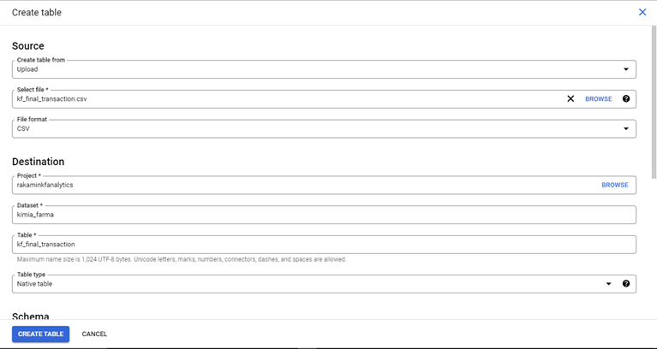
Importing Dataset to BigQuery
Buka Konsol Google Cloud, kemudian klik menu hamburger di kiri atas layar dan pilih "BigQuery". Setelah itu, klik "Dataset" dan pilih tombol "Buat Dataset". Masukkan nama dataset, pilih lokasi dataset, dan pilih opsi "Buat tabel kosong". Terakhir, klik tombol "Buat" untuk menyelesaikan proses.

Slide 6
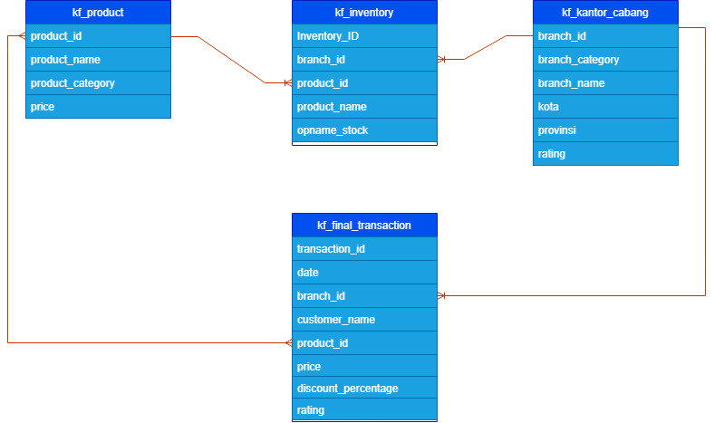
Tabel Analisa
kf_product ke kf_inventory:
Hubungan: One-to-Many.
kf_kantor_cabang ke kf_inventory:
Hubungan: One-to-Many.
kf_kantor_cabang ke kf_final_transaction:
Hubungan: One-to-Many.
kf_product ke kf_final_transaction:
Hubungan: Many-to-Many.

Slide 7
BigQuery Syntax
Membuat tabel baru dari ke-4 dataset yang ada dengan nama feature sebagai berikut:
rating_cabang : penilaian konsumen terhadap cabang Kimia Farma
customer_name : Nama customer yang melakukan transaksi, ●
product_id : kode product obat,
product_name : nama obat,
actual_price : harga obat,
discount_percentage : Persentase diskon yang diberikan pada obat,
persentase_gross_laba : Persentase laba yang seharusnya diterima dari obat dengan ketentuan berikut:
price <= Rp 50.000 -> laba 10%
price > Rp 50.000 - 100.000 -> laba 15%
price > Rp 100.000 - 300.000 -> laba 20%
price > Rp 300.000 - 500.000 -> laba 25%
price > Rp 500.000 -> laba 30%,
nett_sales : harga setelah diskon,
nett_profit : keuntungan yang diperoleh Kimia Farma,
rating_transaksi : penilaian konsumen terhadap transaksi yang dilakukan.
Syntax
CREATE TABLE transaction_data AS
SELECT
t.transaction_id, t.date,t.branch_id, kc.branch_name, kc.kota, kc.provinsi, kc.rating AS rating_cabang,t.customer_name,t.product_id, p.product_name,p.price AS actual_price, t.discount_percentage,
CASE
WHEN t.price <= 50000 THEN 0.10
WHEN t.price > 50000 AND t.price <= 100000 THEN 0.15
WHEN t.price > 100000 AND t.price <= 300000 THEN 0.20
WHEN t.price > 300000 AND t.price <= 500000 THEN 0.25
WHEN t.price > 500000 THEN 0.30
END AS persentase_gross_laba,
t.price AS nett_sales,
t.price*(
CASE
WHEN t.price <= 50000 THEN 0.10
WHEN t.price > 50000 AND t.price <= 100000 THEN 0.15
WHEN t.price > 100000 AND t.price <= 300000 THEN 0.20
WHEN t.price > 300000 AND t.price <= 500000 THEN 0.25
WHEN t.price > 500000 THEN 0.30
END
)AS nett_profit,
t.rating AS rating_transaksi
FROM
kf_final_transaction t
JOIN
kf_kantor_cabang kc ON t.branch_id = kc.branch_id
JOIN
kf_product p ON t.product_id = p.product_id;

Slide 8
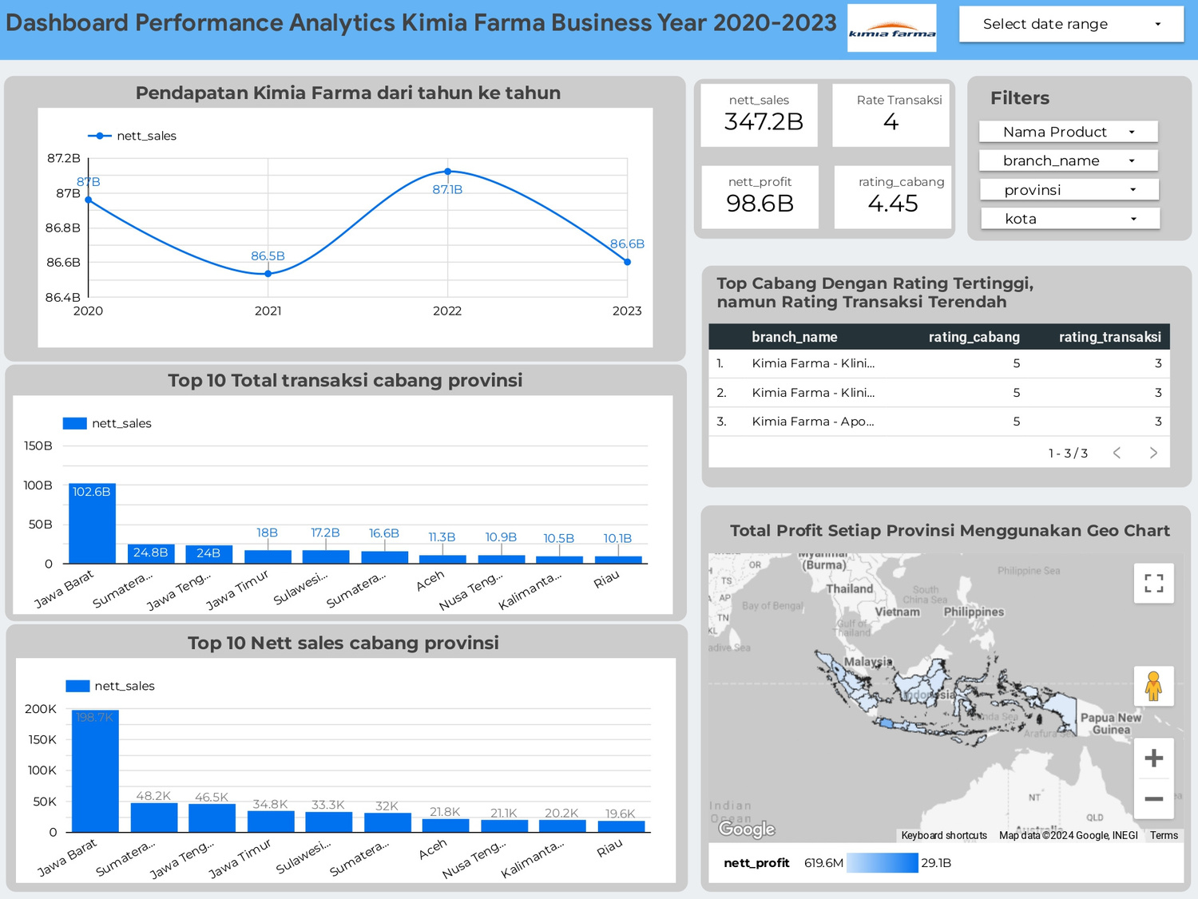
Dashboard Performance Analytics
Setelah membuat tabel baru dari ke-4 dataset sebelumnya di bigquery kita akan membuat Dashboard menggunakan Google Looker Studio

Slide 9
Information
Github : https://github.com/CandraDi0627/Analisis-Kinerja-Bisnis-Kimia-Farma-Tahun-2020---2023.git

Slide 10
Thank You
X

